Slide 1
Učiti kako učiti -radionica za potencijalno darovite učenike razredne nastave
Sanda Šoić i Nikolina Kovačić, socijalne pedagoginje OŠ Zamet

Slide 2
Potencijalno daroviti učenici/ce
Često bez napora nauče gradivo još u školi-kod kuće samo napišu zadaću
Bez ulaganja truda ne razvijaju radne navike i ne nauče učiti

Slide 3
Potencijalno daroviti
Kada dođu do nivoa kada je potrebno uložiti trud-odustaju, ne zato što to ne mogu već zato jer misle da nisu dovoljno pametni (viši razredi OŠ, srednja škola ili čak fakultet).
Da bi izbjegli neuspjeh i buduće odustajanje od škole/fakulteta trebaju naučiti učiti.

Slide 4
Potencijalno daroviti
Trebaju poticajnu sredinu, izazovne zadatke kako bi stvorili radne navike
Trebaju naučiti kako učiti

Slide 5
Kako naučiti učiti?

Slide 6
PLANIRANJE
VRIJEME
MJESTO
PONAVLJANJE
NAGRADA
TEHNIKE UČENJA

Slide 7
Kako provodiš svoje vrijeme kod kuće?

Slide 8
Koliko sati dnevno:
Učiš/pišeš zadaću_____________
Družiš se s prijateljima_________
Igraš igrice/posjećuješ društvene mreže______
Vježbeš/baviš se sportom_________________
Ostalo (navedi što)_______________________

Slide 9
„Jedači” vremena?
Gledanje TV, igrice
Vožnja autobusom
Društvene mreže
Nesposobnost da se kaže ne

Slide 10
Što ti može pomoći?
Organiziraj dan, napravi plan

Slide 11
Vrijeme i mjesto
Uči na istom mjestu u isto vrijeme
Učenje postaje navika

Slide 12
Napravi plan
Dnevni, tjedni mjesečni plan
Pokušaj se držati plana
Ukoliko ne uspiješ – napravi novi i pokušaj ga se pridržavati

Slide 13
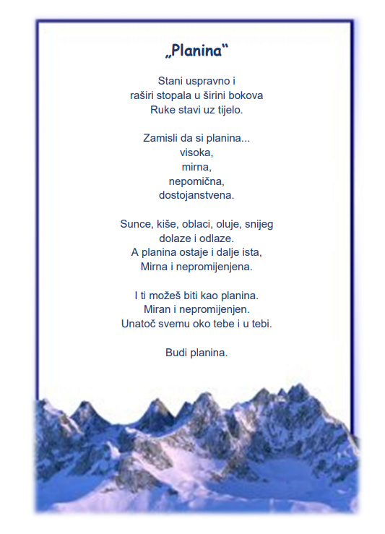
Tehnike opuštanja
Mindfulness
-udahni i zatvori
oči

Slide 14
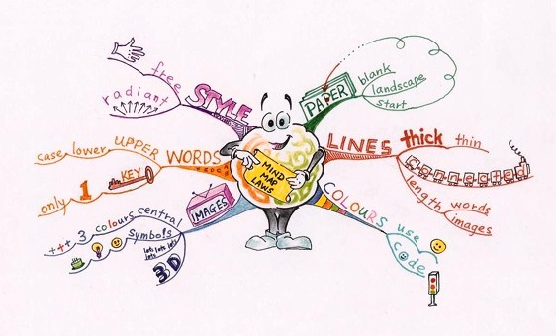
Tehnike učenja i ponavljanja sadržaja
Kako učiti iz teksta
Kako raditi bilješke
Mentalna mapa
Mnemotehnike

Slide 15
Kako učiti iz teksta

Slide 16
Kako raditi bilješke - sažetak
Dobar sažetak sažima gradivo i usmjerava na važne ideje.
Ideje kako napisati dobar sažetak teksta:
izbacite sve što nije bitno
izbacite sve što se ponavlja
za više nižih pojmova pronađite jedan viši
izaberite ili sami napišite najvažniju rečenicu

Slide 17
Metoda dva stupca
u jedan stupac navedite najvažnije pojmove iz lekcije (ključne riječi) a u drugi podatke vezane uz svaku ključnu riječ
Ako volite crtati, prikažite gradivo zanimljivim crtežom ili skicom

Slide 18
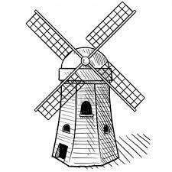
Stupci
Najvažniji pojmovi | Podaci
Zrak | uvjet života, disanje
Zračni omotač | okružuje Zemlju
Vjetar | bura, jugo, vjetrenjača
Iskorištavanje zraka | ronioci, vjetrenjače

Slide 19
Mentalna mapa
Tehnika učenja koja se temelji na crtanju skica koje pomažu mozgu da brže i dugotrajnije pamti
Gradivo se crta se u obliku krošnje drveta i boja se različitim bojama
Glavna tema stavlja se u centar krošnje iz koje se onda granaju područja

Slide 20
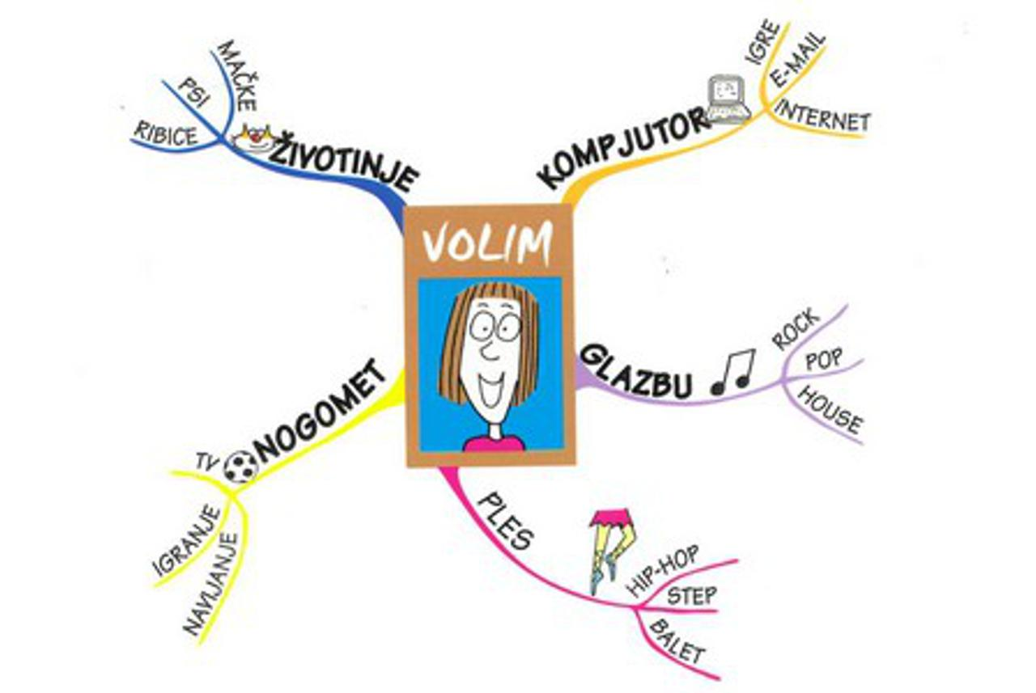
Preuzeto s: http://e-laboratorij.carnet.hr/coggle-mentalne-mape

Slide 21
Mnemotehnike
Mnemotehnika je vještina koja omogućuje da se povezivanjem slika ili riječi, informacija lakše zapamti gradivo
(Mjesec, vjetar zmorac- zamorac).

Slide 22
Zmorac -vjetar koji puše s mora na kopno (zato je zamorac mokar)

Slide 23
Mjesec (u obliku slova d-deblja; oblik slova c - ”crkava”

Slide 24
I za kraj - nagradi se!
Vrijeme je da se nagradiš za uspješno obavljene zadatke!
Razgibavanje, igra s kućnim ljubimcem, odlazak u park,…

Slide 25
Pacman kviz
bit.ly/PACMANKVIZ

Slide 26
Literatura:
Majda Rijavec, Dubravka Miljković: Vodič za preživljavanje u školi
Škola za život

